Slide 1
ANALISI DI SOSTENIBILITA’
COMMISSIONE ESG
ODCEC DI FERRARA
29 novembre 2024

Slide 2




Aspetti Ambientali
E
Valutazione degli impatti di processi, prodotti e servizi su risorse naturali, aria, acqua, suolo, biodiversità e salute umana e relativo corretto utilizzo di tali risorse e delle
sostanze chimiche nei processi produttivi e nei
prodotti finiti.
«Essere sostenibili significa anticipare e gestire opportunità e rischi di carattere economico, sociale e ambientale presenti e futuri…. Questo approccio si traduce in vantaggio competitivo e in capacità di creare valore nel lungo periodo»
S
Aspetti Sociali
Sicurezza e salute sul lavoro, condizioni di lavoro, diritti dei lavoratori, diritti umani, partecipazione ed equità di genere, gestione sostenibile della supply chain, lavoro minorile, giusta remunerazione e condizioni di lavoro dignitose, ecc.
Il concetto di
Sostenibilità
G
Aspetti di Governance
Regole e principi di corporate governance e corporate behaviour per definire composizione dei Board, remunerazioni, assetti proprietari, sistemi di financial reporting, pratiche etiche, tax transparency, anti-corruption, ecc.
Aspetti Economici
Creazione di valore nel lungo periodo per gli Azionisti, la Comunità e il Territorio attraverso una crescita duratura di salari, produttività del lavoro creazione di posti di lavoro, utili e remunerazione degli azionisti, spese per ricerca e sviluppo, investimenti, promozione del capitale umano.

Slide 3
L'IMPRESA SOSTENIBILE
L 'impresa che sceglie di basare le proprie decisioni strategiche e operative tenendo conto non solo dell'impatto economico ma anche dell'impatto sociale e ambientale e della creazione di valore ."
COMMISSIONE ESG
ODCEC DI FERRARA

Slide 4
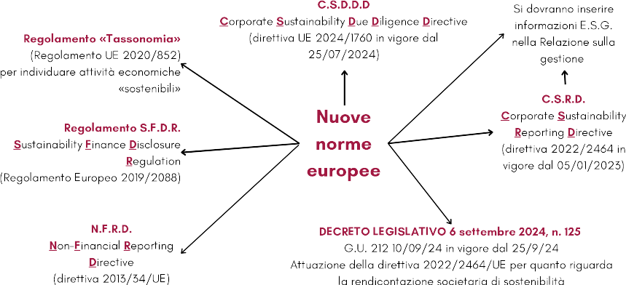
COMMISSIONE ESG
ODCEC DI FERRARA
PERCHE’ SE NE PARLA ORA?

Slide 5


CHI SARÀ OBBLIGATO?
La direttiva CSRD modifica le norme già in vigore per la rendicontazione non finanziaria, aumentando la platea degli obblighi e, gradualmente, i soggetti obbligati.
Obbligatorietà - Attuale timeline
COMMISSIONE ESG
ODCEC DI FERRARA
1° gennaio 2024_
per le grandi imprese di interesse pubblico (con più di 500 dipendenti) già soggette alla direttiva sulla dichiarazione non finanziaria
1° gennaio 2025
per le grandi imprese non ancora soggette alla direttiva sulla dichiarazione non finanziaria (con più di 250 dipendenti e/o 50 milioni di euro di fatturato e/o 25 milioni di euro di attività totali)
1° gennaio 2026_
per le PMI e le altre imprese quotate. Le PMI possono non applicare la nuova normativa per due anni (ovvero fino al 1° gennaio 2028), salva la necessità di spiegare perché l'impresa ha deciso di avvalersi di tale opzione
1° gennaio 2028_
per le società non UE con almeno una filiale o una succursale nell'UE e con un fatturato consolidato UE superiore a 150 milioni di euro.

Slide 6





Il 16 dicembre 2022 è stata pubblicata nella Gazzetta Ufficiale UE la Direttiva UE 2022/2464 («Direttiva CSRD») sul reporting di sostenibilità delle imprese, che modifica la Direttiva 2014/95 (NFRD).
Al dine di migliorare la rendicontazione e garantire la comparabilità dei dati, l’informativa di sostenibilità prevista dalla CSRD dovrà essere redatta secondo uno standard unico a livello europeo redatto dal European Financial Reporting Advisory Group (EFRAG).
Ambito di Applicazione
COMMISSIONE ESG
ODCEC DI FERRARA
Ampliamento progressivo del perimetro di applicazione, includendo non solo gli Enti di Interesse Pubblico, ma anche le grandi imprese non quotate e le PMI quotate.
4.150
Collocazione del Documento
Pubblicazione delle informazioni di sostenibilità in una sezione chiaramente identificabile della Relazione sulla gestione
2024 | Soggette a DNF | 192
2025 | Altri grandi | 3.908
2026 | PMI quotate | 50
Doppia materialità
Identificazione dei temi materiali secondo un approccio di doppia materialità che prevede due diverse prospettive:
Impact materiality e financial materiality.
Fonte: Le imprese italiane alla sfida del reporting di sostenibilità (assonime.it)
Attestazione
Obbligo di assurance dell’informativa di sostenibilità secondo un approccio «limited». La CE valuterà se adottare una reasonable assurance in futuro.

Slide 7
E LA FILIERA?
Coloro che saranno obbligati alla
rendicontazione di sostenibilità dovranno
riferire della filiera e selezionare fornitori e clienti anche
in base a criteri di sostenibilità.
COMMISSIONE ESG
ODCEC DI FERRARA

Slide 8
DA DOVE INIZIARE
Iniziare a rendicontare la sostenibilità non significa solo misurare alcune grandezze.
È un procedimento strategico che alterna misurazione-analisi-pianificazione.
Si ha un ciclo, per cui non si può mai arrivare propriamente ad una fine.
COMMISSIONE ESG
ODCEC DI FERRARA

Slide 9





LE INFORMAZIONI E LE FASI
COMMISSIONE ESG
ODCEC DI FERRARA
I PUNTI DI ATTENZIONE
Identificazione degli obiettivi strategici
Identificazione dei target
Identificazione delle azioni
Definizione dei KPI
Sostenibilità e governance

Slide 10
COMMISSIONE ESG
ODCEC DI FERRARA
SOSTENIBILITA’ E GOVERNANCE
ADEGUATI ASSETTI
Secondo quanto disposto dall'art. 2086 comma 2 del Codice Civile "L'imprenditore, che operi in forma societaria o collettiva, ha il dovere di istituire un assetto organizzativo, amministrativo e contabile adeguato alla natura e alle dimensioni dell'impresa, anche in funzione della rilevazione tempestiva della crisi dell'impresa e della perdita della continuità aziendale, nonché di attivarsi senza indugio per l'adozione e l'attuazione di uno degli strumenti previsti dall'ordinamento per il superamento della crisi e il recupero della continuità aziendale".
La governance aziendale gioca un ruolo cruciale nell'implementare e monitorare l'assetto organizzativo, amministrativo e contabile dell'impresa. Di seguito sono delineati alcuni dei suoi compiti principali:
Implementazione
Monitoraggio
Rendicontazione

Slide 11
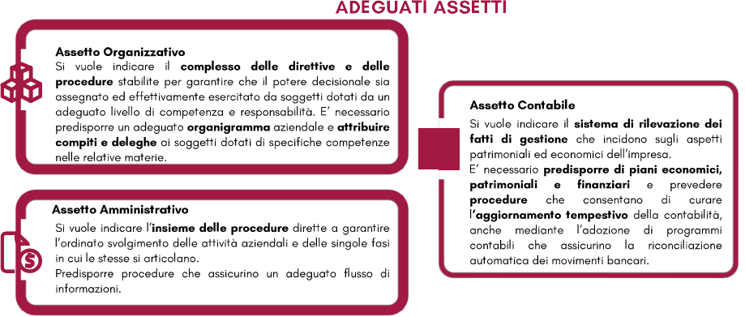
SOSTENIBILITA’ E GOVERNANCE
ADEGUATI ASSETTI
COMMISSIONE ESG
ODCEC DI FERRARA

Slide 12

COMMISSIONE ESG
ODCEC DI FERRARA
SOSTENIBILITA’ E GOVERNANCE
STRUMENTI PER IL GOVERNO E LA GESTIONE DEI FATTORI ESG
MODELLO 231
Tra i fattori ESG e il Modello 231 sussiste una stretta connessione.
Il Modello 231, anche detto MOG (Modello di Organizzazione e Gestione) è un documento che descrive una serie di procedure aziendali volte a garantire la prevenzione della commissione di reati, per cui l'azienda potrebbe essere ritenuta responsabile, nell'adempimento di tutte le mansioni previste durante lo svolgimento della propria attività lavorativa.
Difatti, l'elenco dei reati presupposto di cui al D.Lgs. 231 del 2001 annovera:
reati ambientali ("Environment");
reati contro la salute e sicurezza dei lavoratori, reati contro la personalità individuale ("Social");
reati tributari, reati societari, reati di riciclaggio e antiriciclaggio ("Governance").

Slide 13
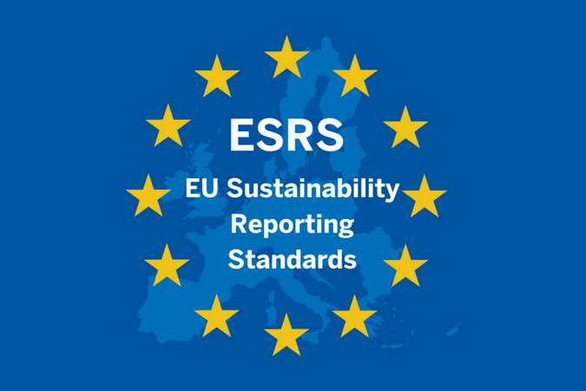
COMMISSIONE ESG
ODCEC DI FERRARA
STANDARD DI RIFERIMENTO
ESRS
Vi sono tre categorie di ESRS:
Principi trasversali - si applicano alle questioni di sostenibilità disciplinate da principi tematici e da principi settoriali;
Principi tematici (E, S e G) - riguardano un tema della sostenibilità (Ambientale - E, Sociale - S, Governance - G) e si articolano in temi, sottotemi e sottotemi specifici.;
Principi settoriali - si applicano a tutte le imprese di un settore e riguardano impatti, rischi e opportunità sostanziali, per tutte le imprese di un settore specifico e non sono coperti da princ1p1 tematici, nonché sono caratterizzati dal fatto di avere un alto grado di comparabilità.

Slide 14
COMMISSIONE ESG
ODCEC DI FERRARA
VSME
PRINCIPI EUROPEI PER LA RENDICONTAZIONE VOLONTARIA IN MATERIA DI SOSTENIBILITÀ DA PARTE DELLE PMI NON QUOTATE
Le PMI non quotate potranno, in misura volontaria, redigere un bilancio di sostenibilità usando appositi principi chiamati VSME.
I principi VSME sono stati definiti da EFRAG, l'organo deputato alla predisposizione dei principi per la redazione di tutte le forme di comunicazione societaria in ambito economico-finanziario e non economico-finanziario con l'intento di supportare le PMI:
Fornire maggiori informazioni per l'accesso ai finanziamenti;
Fornire informazioni strutturate agli stakeholder e ai fornitori;
Rispondere alle richieste informative che le PMI ricevono da imprese collocate a monte e a valle nella catena del valore.
La particolarità dei nuovi principi VSME è rappresentata dalla possibilità di scegliere specifici regimi all'interno di un nucleo di tre moduli. Modulo Base: Informazioni Essenziali (Bl-B12). Modulo Narrativo-Politiche, Azioni e Obiettivi (PAT). Modulo Partner Commerciali (BP).

Slide 15
COSA DEVE FARE IL REVISORE?
  I revisori si devono FORMARE entro il 1 gennaio 2026;
  I revisori già iscritti devono maturare almeno 5 crediti formativi annuali;
  I revisori dovranno fare domanda di abilitazione al MEF quando saranno pubblicate le modalità;
  I Revisori saranno chiamati ad attestare la rendicontazione di sostenibilità a partire dai bilanci 2024 secondo la time line prevista.

Slide 16

COMMISSIONE ESG
ODCEC DI FERRARA
Verificare che la rendicontazione comprenda le informazioni necessarie alla comprensione dell'impatto di un'organizzazione sulle questioni di sostenibilità e delle informazioni necessarie alla comprensione del modo in cui le questioni di sostenibilità influiscono sull'andamento dell'organizzazione stessa, sui suoi risultati e sulla sua situazione.
I revisori saranno chiamati a verificare e attestare l'accuratezza di queste informazioni non finanziarie, ampliando significativamente il loro ambito di competenza e responsabilità.
Attualmente il riferimento è lo standard ISAE3000 Revised.

Slide 17
COMMISSIONE ESG
ODCEC DI FERRARA
GRAZIE PER L’ATTENZIONE

